Slide 1
第六次作业讲评
苏亚鲁
2023.3.20

Slide 2
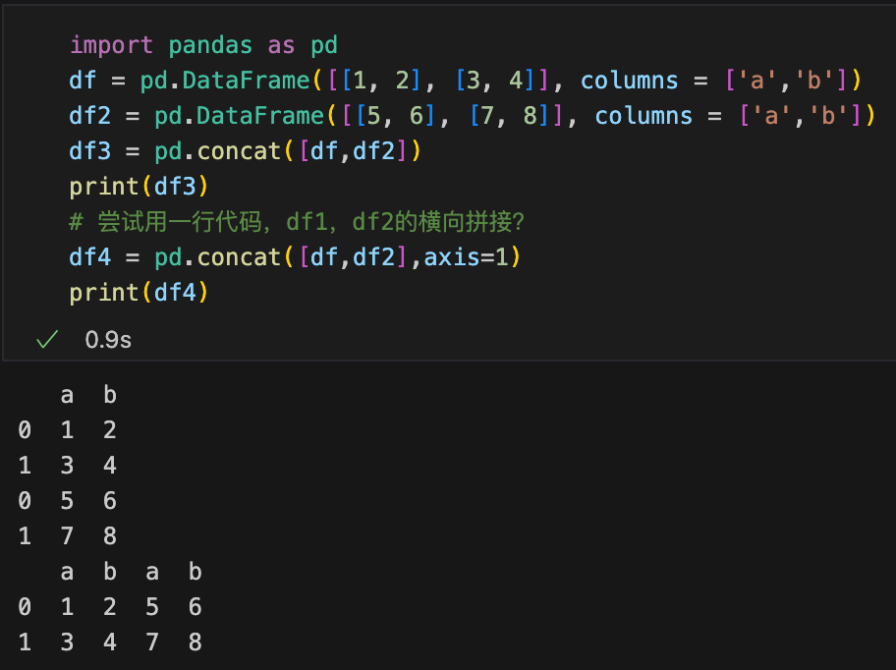
第零部分——代码理解
DataFrame拼接函数
concat( )
默认纵向拼接（axis=0）
默认index不变（ignore_index = False）
append( )
只能实现纵向拼接，concat( )的简略形式，1.4.0版本以后已经弃用。

Slide 3
第二部分——pandas基础练习
index从1开始
删除重复的行
删除occupation为other的行
邱荻 2000012852
林啸 1900011027

Slide 4
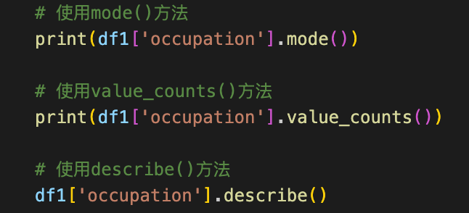
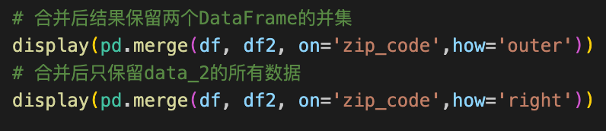
第二部分——pandas基础练习
统计出现次数最多的职业
按照”zip_code”列合并
曹苗 2100017827

Slide 5
第二部分——pandas基础练习
计算总评成绩表
灵活使用stack( )，unstack( ), groupby( ), apply( )
王子涵 2100017827
熊江凯 2000012515

Slide 6
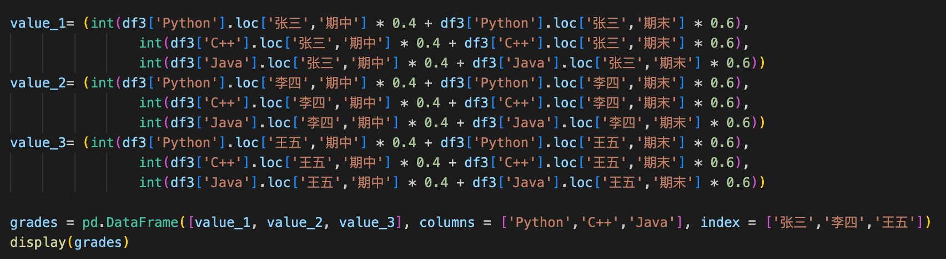
第二部分——pandas基础练习
计算总评成绩表
灵活使用stack( )，unstack( ), groupby( ), apply( )

Slide 7
第三部分——pandas数据分析
删除Dataframe中所有不完整的行

Slide 8
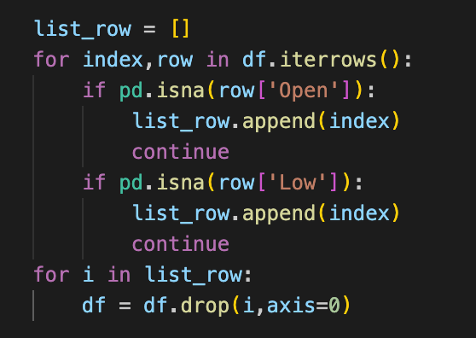
第三部分——pandas数据分析
删除Dataframe中所有不完整的行

Slide 9
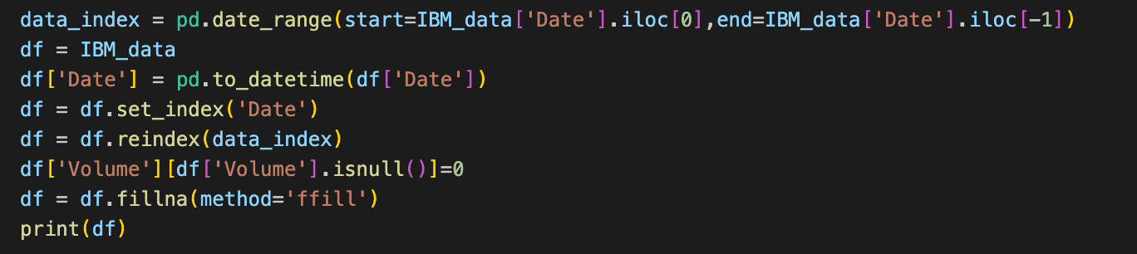
第三部分——pandas数据分析
补充所有日期的数据
将原表中的日期字段转换成时间索引，并指定为index，然后用新生成的完整日期进行重索引reindex( )；
reindex( )：现索引与原索引相同，对应的行保留；否则，直接赋值为NaN；
如果不进行to_datetime( )转换，最终输出全为NaN！

Slide 10
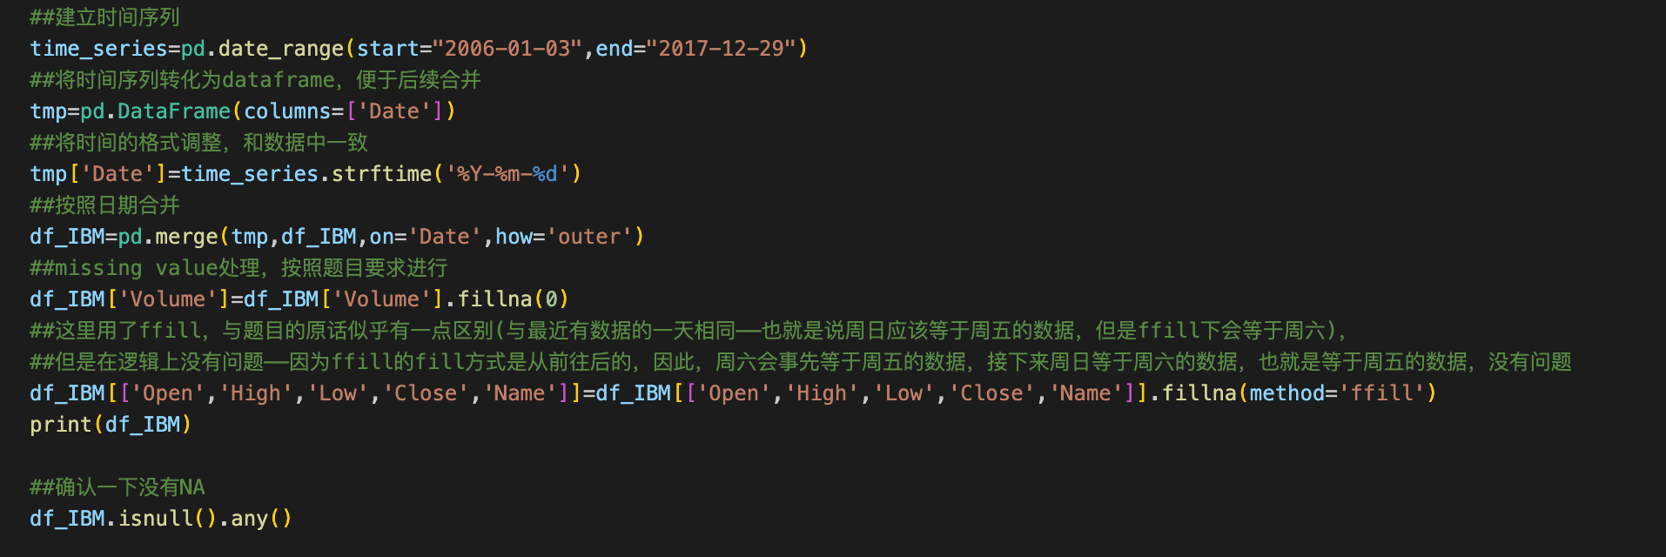
第三部分——pandas数据分析
补充所有日期的数据
熊江凯 2000012515
利用strftime( )将日期索引转换成与表中一致的格式，构建一个DataFrame；
将日期表和原表按 ‘Date’合并。

Slide 11
第三部分——pandas数据分析
在DataFrame中按月份聚合，计算一年当中每个月的成交量总和，以及每个月收盘价的次高值。
王子涵 2100017827
陈奕奇 1900012725
庄铖 2000011473
groupby的pd.Grouper类指定freq参数为M；
对时间索引，可以直接取出year和month属性。

Slide 12
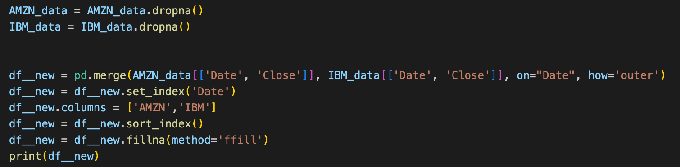
第三部分——pandas数据分析
以Date作为索引，'IBM'和'AMZN'作为列索引，构建一个Dataframe，其中的数据为两家公司每天的股票收盘价。
按‘Date’执行合并操作，然后设置索引为‘Date’。

Slide 13
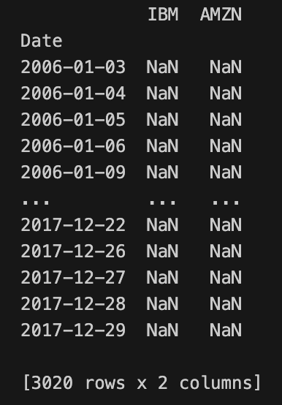
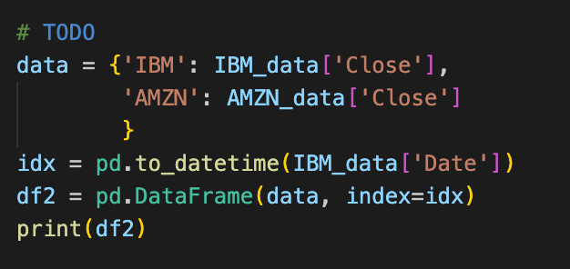
第三部分——pandas数据分析
以Date作为索引，'IBM'和'AMZN'作为列索引，构建一个Dataframe，其中的数据为两家公司每天的股票收盘价。
存在问题：
两个表行数不一致，可能数据错位；
为什么输出全为NaN？

Slide 14
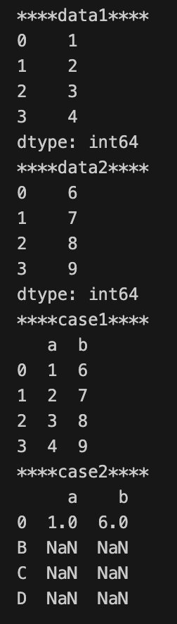
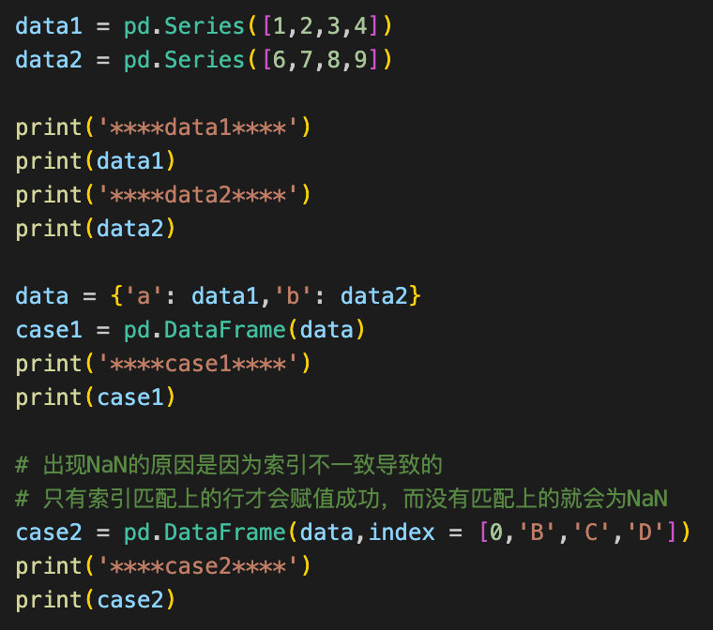
第三部分——pandas数据分析
输出全为NaN？
出现NaN的原因是因为索引不一致导致的；
只有索引匹配上的行才会赋值成功，而没有匹配上的就会为NaN；
在重设置index、定义DataFrame要尤其注意。

Slide 15
总结
灵活使用stack( )，unstack( ), groupby( ), apply( )
时间索引，常用函数
索引不一致导致输出全为NaN
培养良好的代码风格：简洁易懂

Slide 16
请批评指正！

